Slide 2
শিক্ষক পরিচিতি
মোঃ আবুল কাশেম
সহকারি শিক্ষক
লাকেশ্বর দাখিল মাদ্রাসা
ছাতক সুনামগঞ্জ
মোবাইল ০১৭৮৬৪৯৮৯২২

Slide 3
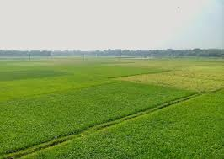
এসো ছবিগুলো দেখি

Slide 5
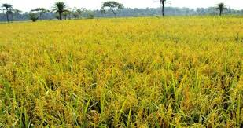

Slide 6
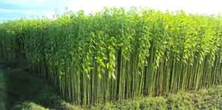

Slide 7
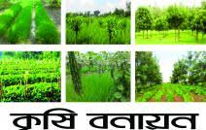
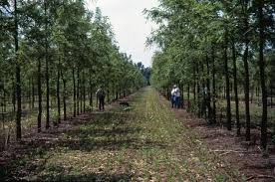
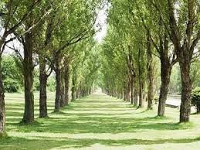
এসো ছবিগুলো দেখি
গাছপালা দ্বারা আচ্ছাদিত এলাকাকেই আমরা বন বলি ।আর যে পদ্বতিতে বন তৈরি হয়, তা-ই বনায়ন ।

Slide 8
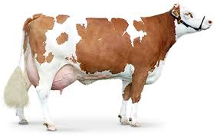
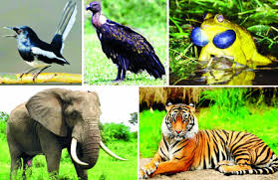
আরও কিছু ছবি দেখি
কৃষি কর্মকান্ডে বিরাট অংশ জুড়ে আছে পশু-পাখি পালন। পশু-পাখি ছাড়া ফসল ও পুষ্টির কথা ভাবাই যায় না।

Slide 9
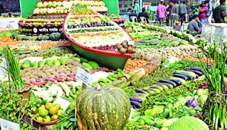
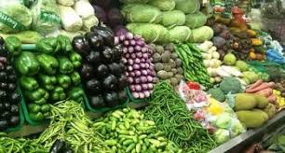
উদ্যান ফসল
উদ্যান ফসলের মধ্যে রয়েছে বিভিন্ন ধরনের শাকসবজি । লাউ, শিম, ফুলকপি, টমেটো, আলু, মুলা ইত্যাদি শীতকালীন সবজি।শাকসবজি ও ফল থেকে আমরা ভিটামিন ও খনিজ পদার্থ পেয়ে থাকি।

Slide 10
আমাদের জীবনে কৃষি
অধ্যায়ঃ প্রথম
বিষয়ঃ কৃষি শিক্ষা
সময়ঃ ৫০ মিনিট
তারিখঃ ১২/১২/২০১৯

Slide 11
শিখনফল
এ অধ্যায় পাঠ শেষে যা শিখবে-
বাংলাদেশের কৃষি পরিধি এবং পরিসর ব্যাখ্যা করতে পারবে ।
কৃষিবিষয়ক তথ্য ও সেবা প্রাপ্তির সম্পর্কে চিহ্নিত করতে পারবে ।

Slide 12
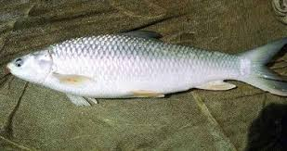
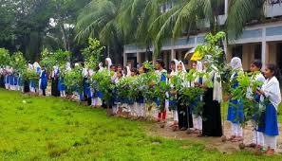
ছবিগুলো ভাল করে লক্ষ্য করি
কৃষির অন্তর্ভুক্ত বিষয়গুলো যেমন;ফসল,পশু-পাখি,মাছ,ও বনায়ন নিয়েই হচ্ছে কৃষির পরিধি।

Slide 13
ছবিগুলো লক্ষ্য কর
কৃষির আধুনিক প্রযুক্তি, কৃষি উপকরন ও কৃষি পন্য একসাথে একমাত্র কৃষিমেলার মাধ্যমেই দেখা সম্ভব। এই মেলায় চারা, বীজ, সার, কৃষি প্রযুক্তি দেখানো ও বিক্রি ক্রা হয়।

Slide 14
কৃষি তথ্য ও সেবা প্রাপ্তি
অভিজ্ঞ
কৃষক
কৃষি মেলা
স্থানীয় কৃষি অফিস
কৃষি
অধিদপ্তর

Slide 15
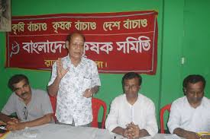
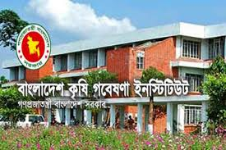
সম্প্রসারন কর্মকর্তা যখন এলাকা পরিদর্শনে যান, তখন অভিজ্ঞ কৃষকদের শরনাপন্ন হন এবং তাদেরকে নিয়েই কৃষকদের গৃহ ও খামার পরিদর্শন করেন এবং মাঝে মধ্যে সভা ও উঠোন বৈঠক করেন।
বাংলাদেশে অনেকগুলো কৃষি গবেষনা প্রতিষ্ঠান রয়েছে। ধান গবেষনা ইনস্টিটিউট, ইক্ষু গবেষনা ইনস্টিটিউট,কৃষি গবেষনা ইনস্টিটিউত ও পরমানু গবেষনা ইনস্টিটিউট বিভিন্ন ফসলের উপর গবেষনা করে।

Slide 16
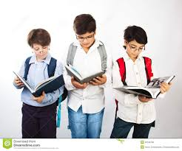
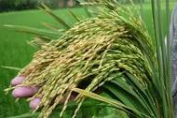
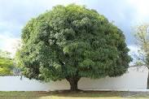
দলীয় কাজ
ক।মাঠ ফসল কাকে বলে ?
খ।চিত্র ‘ক’ এর ফসলটি কোন ধরনের ? এর কারন ব্যাখ্যা কর ।
গ।অর্থনৈতিক বিবেচনায় চিত্রের কোন ফসলটি অধিকতর গুরুত্বপুর্ন ? এ সম্পর্কে তোমার মতামত তুলে ধর ।

Slide 17
একক কাজ
১। বনায়ন বলতে কি বুঝ ?
২।কৃষির অন্তর্ভুক্ত বিষয়গুলো কি কি ?
৩। কৃষি গবেষনা প্রতিষ্ঠান গুলোর নাম লিখ ।
৪।কৃষি বিজ্ঞানী কাকে বলে ।

Slide 18
বাড়ির কাজ
কৃষির পরিধির আলোকে তোমাদের এলাকায় উদ্যান ফসল, মাছ, পশু-পাখিনেবং বনের গাছপালার একটি তালিকা তৈরি কর।

Slide 19
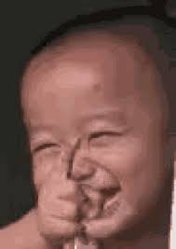
সবাইকে ধন্যবাদ

